Slide 1
读 经
马太福音 1:1-25

Slide 2
1:1 亚伯拉罕的后裔，大卫的子孙，耶稣基督的家谱：
1:2 亚伯拉罕生以撒；以撒生雅各；雅各生犹大和他的弟兄；
1:3 犹大从他玛氏生法勒斯和谢拉；法勒斯生希斯仑；希斯仑生亚兰；
1:4 亚兰生亚米拿达；亚米拿达生拿顺；拿顺生撒门；

Slide 3
1:5 撒门从喇合氏生波阿斯；波阿斯从路得氏生俄备得；俄备得生耶西；
1:6 耶西生大卫王。大卫从乌利亚的妻子生所罗门；
1:7 所罗门生罗波安；罗波安生亚比雅；亚比雅生亚撒；
1:8 亚撒生约沙法；约沙法生约兰；约兰生乌西雅；

Slide 4
1:9 乌西雅生约坦；约坦生亚哈斯；亚哈斯生希西家；
1:10 希西家生玛拿西；玛拿西生亚们；亚们生约西亚；
1:11 百姓被迁到巴比伦的时候，约西亚生耶哥尼雅和他的弟兄。
1:12 迁到巴比伦之后，耶哥尼雅生撒拉铁；撒拉铁生所罗巴伯；

Slide 5
1:13 所罗巴伯生亚比玉；亚比玉生以利亚敬；以利亚敬生亚所；
1:14 亚所生撒督；撒督生亚金；亚金生以律；
1:15 以律生以利亚撒；以利亚撒生马但；马但生雅各；
1:16 雅各生约瑟，就是马利亚的丈夫。那称为基督的耶稣是从马利亚生的。

Slide 6
1:17 这样，从亚伯拉罕到大卫共有十四代；从大卫到迁至巴比伦的时候也有十四代；从迁至巴比伦的时候到基督又有十四代。
1:18 耶稣基督降生的事记在下面：他母亲马利亚已经许配了约瑟，还没有迎娶，马利亚就从圣灵怀了孕。

Slide 7
1:19 她丈夫约瑟是个义人，不愿意明明地羞辱她，想要暗暗地把她休了。
1:20 正思念这事的时候，有主的使者向他梦中显现，说：「大卫的子孙约瑟，不要怕！只管娶过你的妻子马利亚来，因她所怀的孕是从圣灵来的。

Slide 8
1:21 她将要生一个儿子，你要给他起名叫耶稣，因他要将自己的百姓从罪恶里救出来。」
1:22 这一切的事成就是要应验主藉先知所说的话，
1:23 说：必有童女怀孕生子；人要称他的名为以马内利。（以马内利翻出来就是「上帝与我们同在」。）

Slide 9
1:24 约瑟醒了，起来，就遵着主使者的吩咐把妻子娶过来；
1:25 只是没有和她同房，等她生了儿子（头胎），就给他起名叫耶稣。

Slide 10
证道
以马内利

Slide 11

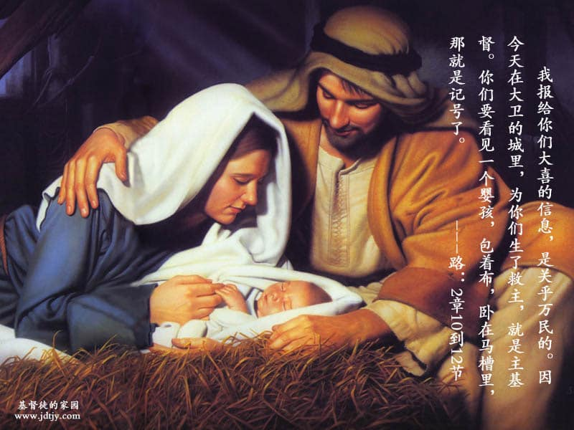

Slide 12
一、以马内利打破人与天父的阻隔。

Slide 13
1:22 这一切的事成就是要应验主藉先知所说的话，
1:23 说：必有童女怀孕生子；人要称他的名为以马内利。（以马内利翻出来就是「上帝与我们同在」。）

Slide 14
1、以马内利是旧约预言的应验。
以赛亚书
7:13 以赛亚说：「大卫家啊，你们当听！你们使人厌烦岂算小事，还要使我的上帝厌烦吗？
7:14 因此，主自己要给你们一个兆头，必有童女怀孕生子，给他起名叫以马内利（就是上帝与我们同在的意思）。

Slide 15
以赛亚书
7:10 耶和华又晓谕亚哈斯说：
7:11 「你向耶和华―你的上帝求一个兆头：或求显在深处，或求显在高处。」
7:12 亚哈斯说：「我不求；我不试探耶和华。」

Slide 16
2、以马内利是旧约帐幕的实际。
希伯来书
8:1 我们所讲的事，其中第一要紧的，就是我们有这样的大祭司，已经坐在天上至大者宝座的右边，
8:2 在圣所，就是真帐幕里，作执事；这帐幕是主所支的，不是人所支的。

Slide 17
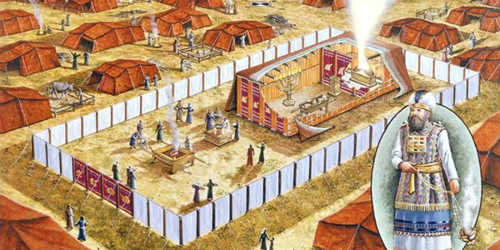

Slide 18
启示录
21:1 我又看见一个新天新地；因为先前的天地已经过去了，海也不再有了。
21:2 我又看见圣城新耶路撒冷由上帝那里从天而降，预备好了，就如新妇妆饰整齐，等候丈夫。
21:3 我听见有大声音从宝座出来说：「看哪，上帝的帐幕在人间。他要与人同住，他们要作他的子民。上帝要亲自与他们同在，作他们的上帝。
21:4 上帝要擦去他们一切的眼泪；不再有死亡，也不再有悲哀、哭号、疼痛，因为以前的事都过去了。」

Slide 19
3、以马内利要恢复人与上帝的关系。
创世记
3:8 天起了凉风，耶和华上帝在园中行走。那人和他妻子听见上帝的声音，就藏在园里的树木中，躲避耶和华上帝的面。
3:9 耶和华上帝呼唤那人，对他说：「你在哪里？」
3:10 他说：「我在园中听见你的声音，我就害怕；因为我赤身露体，我便藏了。」

Slide 20
创世记
3:22 耶和华上帝说：「那人已经与我们相似，能知道善恶；现在恐怕他伸手又摘生命树的果子吃，就永远活着。」
3:23 耶和华上帝便打发他出伊甸园去，耕种他所自出之土。
3:24 于是把他赶出去了；又在伊甸园的东边安设基路伯和四面转动发火焰的剑，要把守生命树的道路。

Slide 22
一、以马内利打破人与天父的阻隔。
二、以马内利打破罪性对人的捆绑。

Slide 23
1:20 正思念这事的时候，有主的使者向他梦中显现，说：「大卫的子孙约瑟，不要怕！只管娶过你的妻子马利亚来，因她所怀的孕是从圣灵来的。
1:21 她将要生一个儿子，你要给他起名叫耶稣，因他要将自己的百姓从罪恶里救出来。」

Slide 24
1、罪离间人与天父的关系，也导致人的死。
罗马书
5:12 这就如罪是从一人入了世界，死又是从罪来的；于是死就临到众人，因为众人都犯了罪。

Slide 25
哥林多前书
15:55 死啊！你得胜的权势在哪里？死啊！你的毒钩在哪里？
15:56 死的毒钩就是罪，罪的权势就是律法。
15:57 感谢上帝，使我们藉着我们的主耶稣基督得胜。

Slide 26
2、耶稣是要除去世人罪孽的赎罪羔羊。
约翰福音
1:29 次日，约翰看见耶稣来到他那里，就说：「看哪，上帝的羔羊，除去世人罪孽的！
1:30 这就是我曾说：『有一位在我以后来、反成了在我以前的，因他本来在我以前。』
1:31 我先前不认识他，如今我来用水施洗，为要叫他显明给以色列人。」

Slide 27
以赛亚书
53:4 他诚然担当我们的忧患，背负我们的痛苦；我们却以为他受责罚，被上帝击打苦待了。
53:5 哪知他为我们的过犯受害，为我们的罪孽压伤。因他受的刑罚，我们得平安；因他受的鞭伤，我们得医治。
53:6 我们都如羊走迷；各人偏行己路；耶和华使我们众人的罪孽都归在他身上。

Slide 28
一、以马内利打破人与天父的阻隔。
二、以马内利打破罪性对人的捆绑。
三、以马内利打破人与人之间的阻隔。

Slide 29
马太福音
1:17 这样，从亚伯拉罕到大卫共有十四代；从大卫到迁至巴比伦的时候也有十四代；从迁至巴比伦的时候到基督又有十四代。
马太福音有跳代记录；路加福音中，从耶稣上溯到大卫是42代，再上溯到亚伯拉罕再加13代（历代志最详细）。

Slide 30
1:3 犹大从他玛氏生法勒斯和谢拉；法勒斯生希斯仑；希斯仑生亚兰；
1:5 撒门从喇合氏生波阿斯；波阿斯从路得氏生俄备得；俄备得生耶西；
1:6 耶西生大卫王。大卫从乌利亚的妻子生所罗门；
1:16 雅各生约瑟，就是马利亚的丈夫。那称为基督的耶稣是从马利亚生的。

Slide 31
1、打破犹太人与外邦人之间的阻隔。
2、打破男人与女人之间的阻隔。
3、打破义人与罪人之间的阻隔。

Slide 32
1:18 耶稣基督降生的事记在下面：他母亲马利亚已经许配了约瑟，还没有迎娶，马利亚就从圣灵怀了孕。
1:19 她丈夫约瑟是个义人，不愿意明明地羞辱她，想要暗暗地把她休了。

Slide 33
罗马书
14:2 有人信百物都可吃；但那软弱的，只吃蔬菜。
14:5 有人看这日比那日强；有人看日日都是一样。只是各人心里要意见坚定。
14:6 守日的人是为主守的。吃的人是为主吃的，因他感谢上帝；不吃的人是为主不吃的，也感谢上帝。
14:19 所以，我们务要追求和睦的事与彼此建立德行的事。

Slide 34
结语：
一、以马内利打破人与天父的阻隔。
二、以马内利打破罪性对人的捆绑。
三、以马内利打破人与人之间的阻隔。

